Slide 1
শুভেচ্ছা

Slide 2
শিক্ষক পরিচিতি
নাসরিন জাহান দিবা প্রভাষক
তথ্য ও যোগাযোগ প্রযুক্তি
বানেশ্বর সরকারি কলেজ
বানেশ্বর, রাজশাহী ।

Slide 3
পাঠ পরিচিতি
শ্রেণিঃ একাদশ (উচ্চমাধ্যমিক)
বিষয়ঃ তথ্য ও যোগাযোগ প্রযুক্তি
পাঠ শিরোনামঃ বায়োমেট্রিক্স
অধ্যায়: 1ম

Slide 4
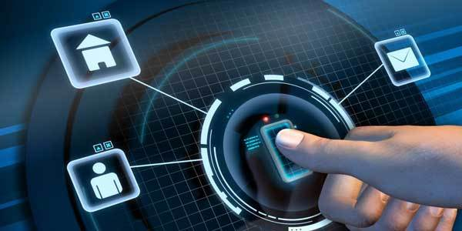
আজকের পাঠ-
বায়োমেট্রিক্স:
১। ফিঙ্গারপ্রিন্ট
২। হ্যান্ড জিওমেট্রি

Slide 5
এই পাঠ শেষে শিক্ষার্থীরা –
১। বায়োমেট্রিক্স কি ব্যাখ্যা করতে পারবে?
২। “ফিঙ্গারপ্রিন্ট একটি প্রচলিত বায়োমেট্রিক্স পদ্ধতি” -ব্যাখ্যা করতে পারবে।
৩। শারীরিক বৈশিষ্ট্যের ভিত্তিতে মানুষকে শনাক্ত করার একটি প্রযুক্তি ব্যাখ্যা করে বিশ্লেষণ করতে পারবে।

Slide 6
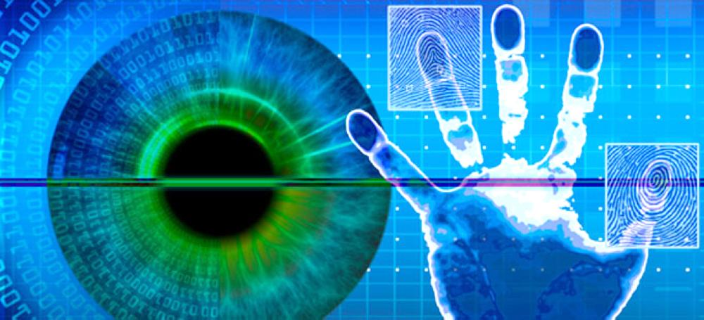
চিত্রটি লক্ষ্য কর

Slide 7
বায়োমেট্রিক্স
Biometrics শব্দটি গ্রীক শব্দ “bio” যার অর্থ Life বা প্রাণ ও “metric” যার অর্থ পরিমাপ করা থেকে এসেছে।
বায়োমেট্রিক্স হলো বায়োলজিক্যাল (জৈবিক) ডেটা পরিমাপ এবং বিশ্লেষণ করার প্রযুক্তি।
কোন ব্যক্তির দৈহিক অথবা আচরণগত বৈশিষ্ট্যের উপর ভিত্তি করে অদ্বিতীয়ভাবে চিহ্নিত বা সনাক্ত করা হয়।

Slide 8
বায়োমেট্রিক্স সিস্টেমে বায়োলজিক্যাল (জৈবিক) ডেটাগুলোকে মূলত দুই ভাগে ভাগ করা হয়। যথাঃ
আচরণগত বৈশিষ্ট্যঃ
১। ভয়েস রিকগনিশন
২। সিগনেচার ভেরিফিকেশন
৩। টাইপিং কীস্ট্রোক
শারীরবৃত্তীয় (গঠনগত) বৈশিষ্ট্যঃ
১। ফেইস রিকগনিশন।
২। আইরিস এবং রেটিনা স্ক্যানিং।
৩। ফিঙ্গারপ্রিন্ট।
৪। হ্যান্ড জিওমেট্রি।
৫। ডি.এন.এ (DNA) বিশ্লেষণ।
6। শিরার প্যাটার্ন।
Notes:
এটি বায়োমেট্রিক সিস্টেমে ব্যক্তি সনাক্তকরণের জন্য সর্বাধিক পরিচিত এবং ব্যবহৃত বায়োমেট্রিক সমাধান। ফিঙ্গারপ্রিন্ট প্রাচীনতম এবং সর্বাধিক জনপ্রিয় রিকগনিশন সিস্টেম।
প্রতিটি মানুষের আঙ্গুলের ছাপ বা ফিঙ্গার প্রিন্ট পৃথক যা পৃষ্ঠ, খাঁজ এবং রেখার দিক এর সমন্বয়ে গঠিত। পৃষ্ঠের তিনটি মৌলিক প্যাটার্ন রয়েছে যথা: খিলান, লুপ এবং ঘূর্ণি আকৃতির। এই বৈশিষ্ট্যগুলির পাশাপাশি বিভাজন এবং দাগগুলি দ্বারা ফিঙ্গারপ্রিন্টের স্বতন্ত্রতা নির্ধারিত হয়।
ফিঙ্গার প্রিন্ট রিডার আলোক-সংবেদনশীল মাইক্রোচিপ ব্যবহার করে ফিঙ্গার প্রিন্টের ডিজিটাল চিত্র তৈরি করে। তারপর কম্পিউটার ফিঙ্গার প্রিন্টের ডিজিটাল চিত্রটি স্বয়ংক্রিয়ভাবে নির্বাচন করে বিশ্লেষণ করে এবং প্যাটার্ন-ম্যাচিং সফ্টওয়্যার ব্যবহার করে ডেটাবেজে সংরক্ষিত ফিঙ্গার প্রিন্টের নমুনার সাথে তুলনা করে কোন ব্যক্তিকে চিহ্নিত করে।ফিঙ্গার প্রিন্ট রিডার এমন একটি বায়োমেট্রিক ডিভাইস যা কোনও ফিঙ্গার প্রিন্টকে ইনপুট হিসাবে নেয় এবং ডেটাবেজে সংরক্ষিত ফিঙ্গার প্রিন্টের নমুনার সাথে তুলনা করে।

Slide 9
ফিঙ্গারপ্রিন্ট রিকগনিশন
ফিঙ্গারপ্রিন্ট প্রাচীনতম এবং সর্বাধিক জনপ্রিয়
রিকগনিশন সিস্টেম।
আঙ্গুলের ছাপের সাহায্যে ব্যক্তি সনাক্তকরণের জন্য
একটি সর্বাধিক পরিচিত এবং ব্যবহৃত ।

Slide 10
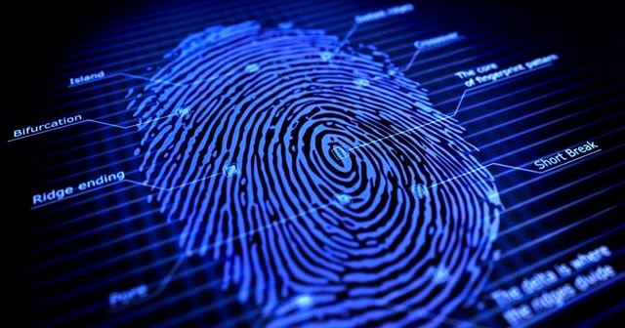
চিত্র ১- ফিঙ্গারপ্রিন্ট রিকগনিশন

Slide 11
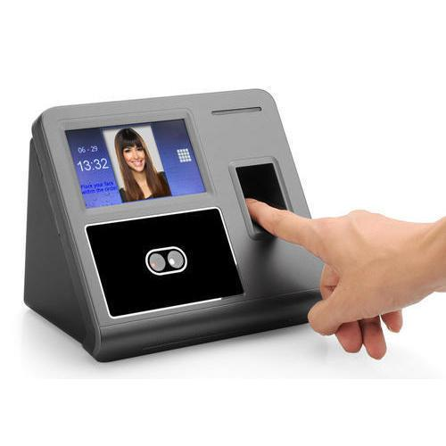
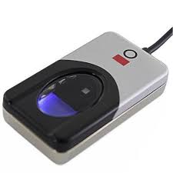
চিত্র ২ -ফিঙ্গারপ্রিন্ট রিডার
১
২
৩

Slide 12
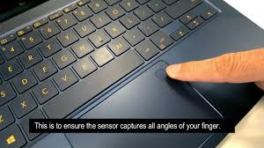
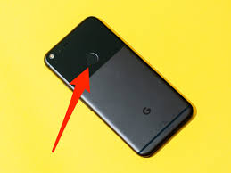
ফিঙ্গারপ্রিন্ট রিডার
৪
৫

Slide 13
সুবিধাঃ
১। খরচ তুলনামূলক কম।
২। সনাক্তকরণের জন্য সময় কম লাগে।
৩। এটি সবচেয়ে প্রচলিত পদ্ধতি।
৪। এটি অত্যন্ত নির্ভরযোগ্য এবং সুরক্ষিত।
৫। এটি মেমোরির জায়গা কম নেয়।
অসুবিধাঃ
১। আঙ্গুলে কোন প্রকার আস্তর লাগানো থাকলে সনাক্তকরণে সমস্যা হয়।
২। ছোট বাচ্চাদের জন্য উপযুক্ত নয়।

Slide 14
ব্যবহার
১। কোন প্রোগ্রাম বা ওয়েবসাইটে ইউজার নেইম এবং পাসওয়ার্ডের
পরিবর্তে আঙ্গুলের ছাপ ব্যবহার।
২। প্রবেশাধিকার নিয়ন্ত্রণ ।
৩। ব্যাংকিং পেমেন্ট সিস্টেমে।
৪। ডিএনএ সনাক্ত করার কাজে।

Slide 15
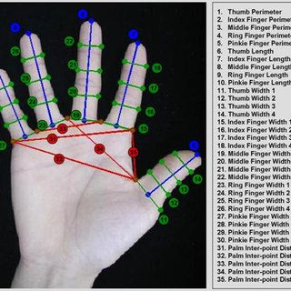
হ্যান্ড জিওমেট্রি রিকগনিশন
বায়োমেট্রিক ডিভাইস দ্বারা হ্যান্ড জিওমিট্রি পদ্ধতিতে মানুষের হাতের আকৃতি বা জ্যামিতিক গঠন ও হাতের সাইজ ইত্যাদি নির্ণয়ের মাধ্যমে মানুষকে সনাক্ত করা হয়।
চিত্রঃ ৩
Notes:
এই পদ্ধতিতে হ্যান্ড জিওমেট্রি রিডার হাতের দৈর্ঘ্য ও প্রস্থ, পুরুত্ত, পৃষ্ঠের ক্ষেত্রফল, আঙ্গুলের দৈর্ঘ্য ও অবস্থান এবং সামগ্রিকভাবে হাড়ের কাঠামো ইত্যাদি পরিমাপ করে ডেটাবেজে সংরক্ষিত হ্যান্ড জিওমেট্রির নমুনার সাথে তুলনা করে ব্যক্তি সনাক্ত করে ।

Slide 16
চিত্র ৪-হ্যান্ড জিওমেট্রি রিকগনিশন

Slide 17
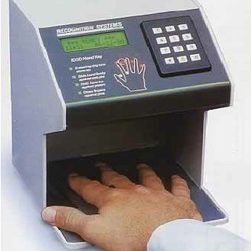
চিত্রঃ ৪ হ্যান্ড জিওমেট্রি

Slide 18
সুবিধাঃ
১। ব্যবহার করা সহজ।
২। সিস্টেমে অল্প মেমোরির প্রয়োজন।
অসুবিধাঃ
১। ডিভাইস গুলোর দাম তুলনামূলক বেশি।
২। ফিংগারপ্রিন্ট এর চেয়ে ফলাফলের সূক্ষ্মতা কম।

Slide 19
ব্যবহারঃ
১। এয়ারপোর্টের আগমন-নির্গমন নিয়ন্ত্রণ ।
২। বিভিন্ন প্রতিষ্ঠানে চাকুরীজীবীদের উপস্থিতি নির্ণয়ে।
৩। বিভিন্ন শিক্ষা প্রতিষ্ঠানে এবং লাইব্রেরিতে।

Slide 20
পাঠ মূল্যায়ন
একক কাজঃ
বহুনির্বাচনি প্রশ্নসমূহঃ
১। বায়োমেট্রিক্স পদ্ধতিতে ফিঙ্গারপ্রিন্ট হলো-
ক) আইডেনটিটি খ) ফিঙ্গার আইডেনটিটি
গ) ইনপুট উপাত্ত ঘ) বায়োলজিক্যাল ডেটা
২। শারীরিক বৈশিষ্ট্যের ভিত্তিতে মানুষকে শনাক্ত করার প্রযুক্তিকে কী বলে?
ক) বায়োমেট্রিক্স খ) বায়োইনফরমেটিক্স
গ) বায়োটেকনোলজি ঘ) জেনেটিক ইঞ্জিনিয়ারিং
৩। কোনটি বায়োমেট্রিক্সে ব্যবহৃত হয়?
ক) সেন্সর খ) ডিজিটাল মিটার
গ) ন্যানোমিটার ঘ) থার্মোমিটার

Slide 21
৪। বায়োমেট্রিক্সে মানুষের আচরণগত বৈশিষ্ট্য হলো-
i. ভয়েস রিকগনিশন ii. টাইপিং কীস্ট্রোক iii. সিগনেচার ভেরিফিকেশন
নিচের কোনটি সঠিক?
ক) i ও ii খ) i ও iii গ) ii ও iii ঘ) i, ii ও iii
৫। বায়োমেট্রিক্সে মানুষের শারীরবৃত্তীয় বৈশিষ্ট্য হলো-
i. ফেইস রিকগনিশন ii. হ্যান্ড জিওমেট্রি iii. ফিঙ্গার প্রিন্ট
নিচের কোনটি সঠিক?
ক) i ও ii খ) i ও iii গ) ii ও iii ঘ) i, ii ও iii

Slide 22
বাড়ীর কাজ
শহিদুল সাহেব তার শিক্ষা প্রতিষ্ঠানকে কম্পিউটার প্রযুক্তির আওতায় এনেছেন। তাঁর প্রতিষ্ঠানের প্রধান গেইটে প্রবেশ করার সময় একটি মেশিনে বৃদ্ধাঙুল রাখলে গেইটটি খুলে যায়। অপরদিকে ছাত্রছাত্রীদের ক্লাসরুমে প্রবেশ করার সময় একটি মেশিনের উপর হাত রাখতে হয়।
গ) প্রতিষ্ঠানের প্রধান গেইটে প্রবেশ প্রক্রিয়াটি ব্যাখ্যা কর।
ঘ) প্রধান গেইটে এবং ছাত্রছাত্রীদের রুমে প্রবেশের জন্য ব্যবহৃত
পদ্ধতিদ্বয়ের মধ্যে কোনটি অধিক জনপ্রিয়? -বিশ্লেষণ
কর।

Slide 23
ধন্যবাদ

